Slide 1

Book Creator
(izrada online knjiga)
Anamarija Diklić, mag.educ.politeh.et inf.
Osnovna škola Skrada

Slide 2
Općenito
Besplatni, online program za izradu knjiga i slikovnica
Prikaz likovnih i literarnih radova učenika, ….
Mogućnost čitanja knjige (glas prilagođen jeziku izrade knjige), snimka glasa
Izrazita primjena: online nastava

Slide 3
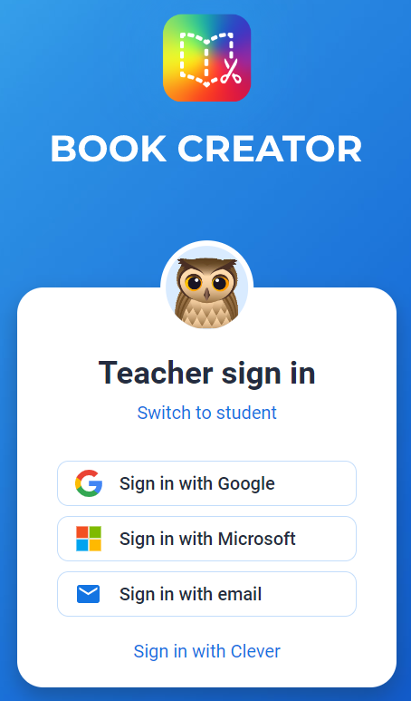
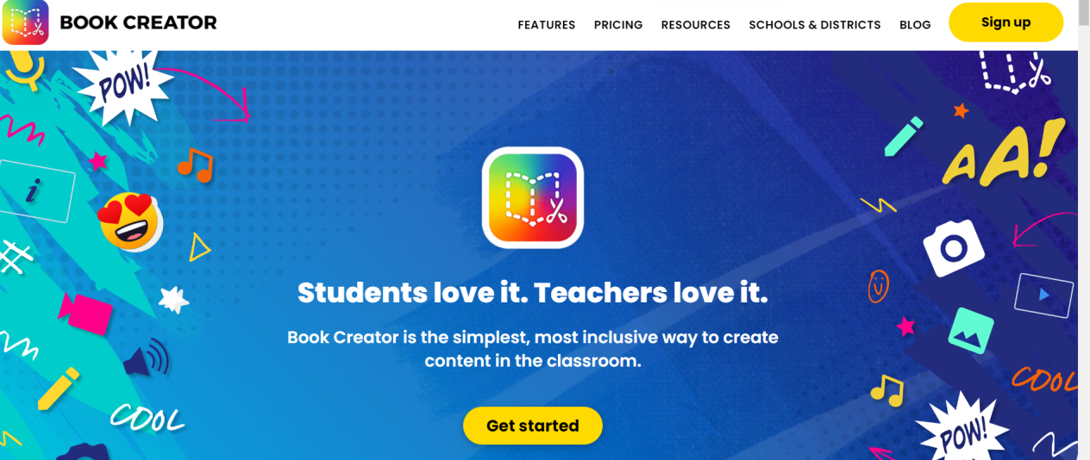
Pristup i prijava u program
Pristup programu: https://bookcreator.com/
Prijava
Odabir načina prijave (možete se prijaviti kao student ili učitelj (ovisno o vašoj ulozi):

Slide 4
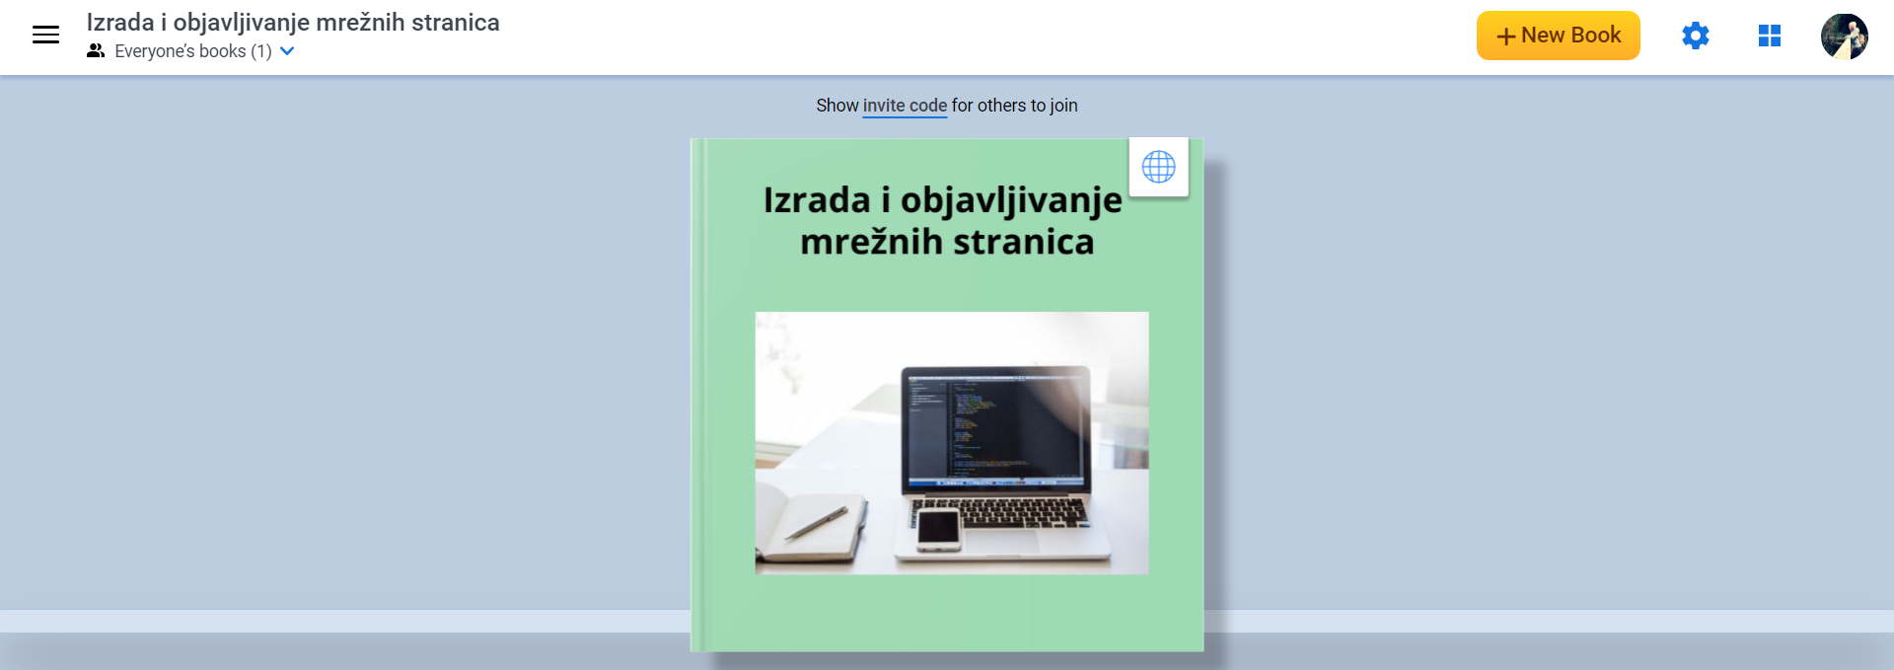
Rad u programu
Nakon prijave u program otvara se početno sučelje u kojem se nalazi zbirka svih naših radova te mogućnost izrade nove knjige.
Da biste krenuli s izradom morate kliknuti na opciju

Slide 5
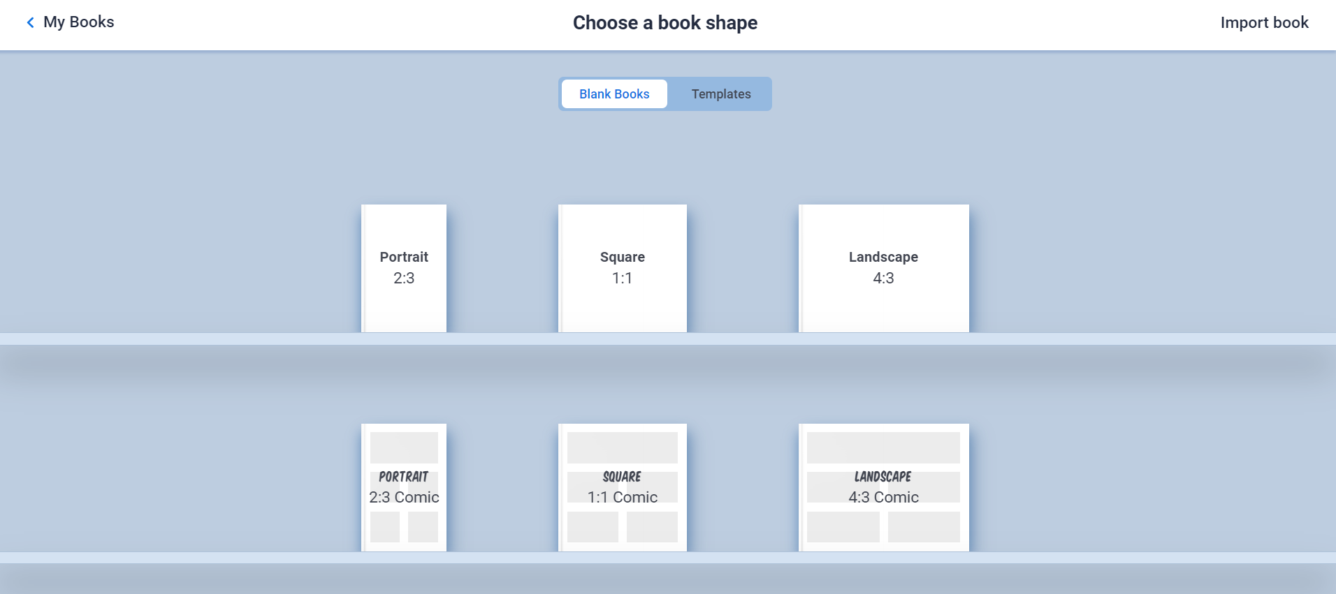
Odabir formata knjige/slikovnice

Slide 6
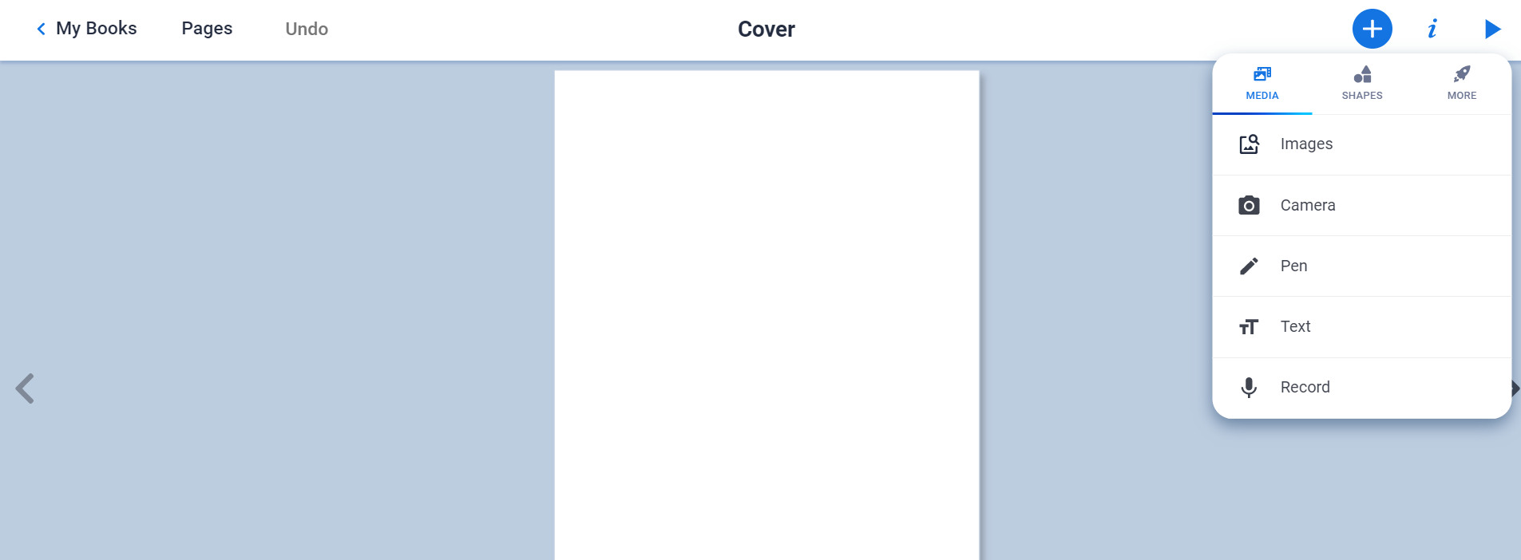
Oblikovanje knjige/slikovnice
Nakon odabira formata knjige/slikovnice krećete s izradom i oblikovanjem
Opcija za umetanje multimedijskog sadržaja
Umetanje slike, videozapisa
Dodavanje, brisanje stranica
Oblikovanje stranice umetanje pozadina, crtovlja, …
Mogućnost crtanja olovkom
Snimanje zvuka

Slide 7
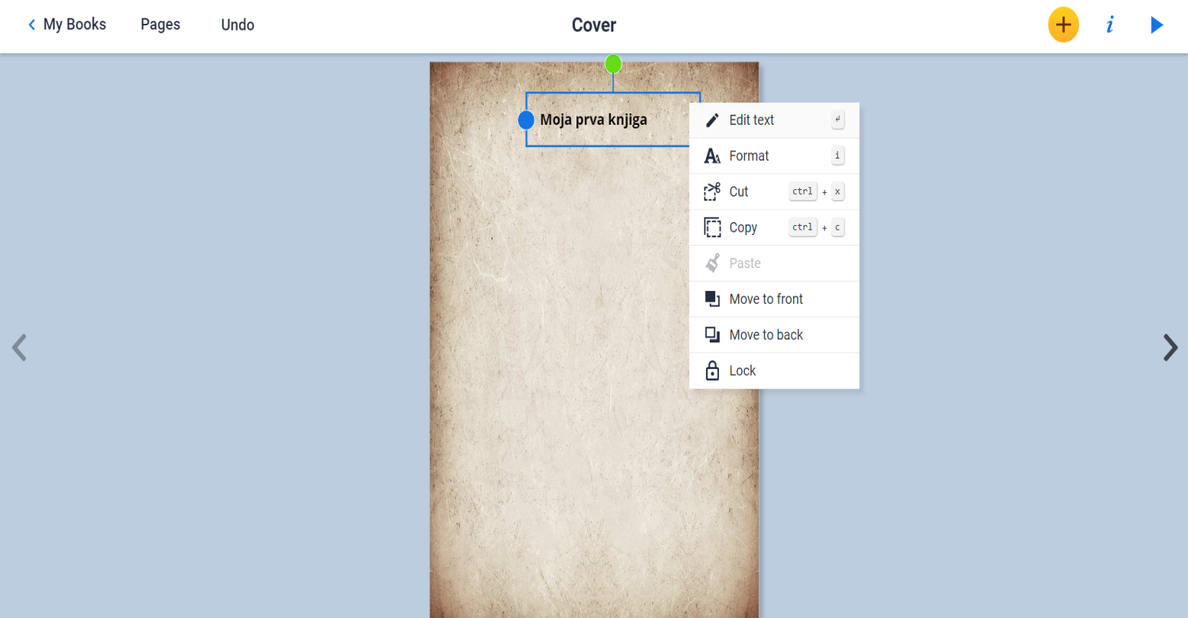
Oblikovanje teksta
Opcija Format omogućuje oblikovanje i teksta i stranice Text, Pages
Kartica Text (Tekst) – poravnavanje teksta, efekt teksta, veličina i vrsta slova, boja slova, pisanje u stupcima (Borders)

Slide 8
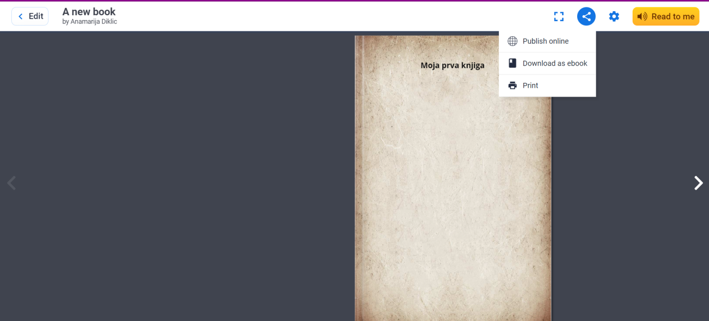
Objavljivanje sadržaja
Nakon izrade knjige/slikovnice pomoću opcije Share (Podijeli) možete svoj sadržaj podijeliti s drugima
Postoje tri opcije:
Možete ju objaviti i podijeliti s drugima pomoću poveznice
Preuzeti u obliku eKnjige
Isprintati

